Slide 1
云计算基础
Department: IT产品技术部
Author/ ID: 汤洋 00311943

Slide 2

内容
1
云计算简介
2
云服务和部署模式

Slide 3
内容
1
云计算简介
2
云服务和部署模式

Slide 4
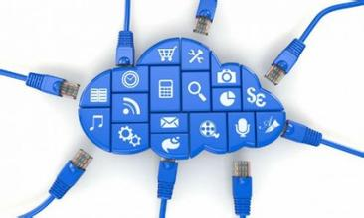
云计算定义
云计算是一种通过网络以服务的方式提供动态可伸缩的虚拟化资源的计算模式。
---Wiki

Slide 5


云计算价值
对于服务使用者：
快速获取服务
按需使用服务实例
对于服务提供者：
服务实例的发放/生命周期/保障是自动化的
管理的不是具体的服务实例，而是资源池
所提供的服务是标准化的
快速提供服务
降低资源浪费
降低维护成本

Slide 6





云计算简史
华为发布云
计算战略
推出弹性计算
云服务EC2
云计算持续
爆发增长
提出The Network is the Computer
首次提出“云计
算”的概念
1983
2006
2010
2016

Slide 7
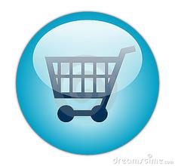
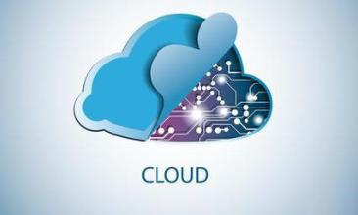


云计算与虚拟化
云计算：将IT能力作为一种服务通过网络提供给用户使用的计算形式。
虚拟化：一种将资源整合再分配的技术方法。
不同的云计算解决方案使用的底层技术可能是不同的。

Slide 8

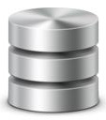
云管理
云管理是指以云计算技术为依托，以实现经营管理优化为目的，系列软硬件应用方案的总和。
云管理平台
虚拟化平台
计算虚拟化
网络虚拟化
存储虚拟化
硬件
Notes:
Openstack属于云管理

Slide 9
内容
1
云计算简介
2
云服务和部署模式

Slide 10
云服务模式
应用程序
数据
运行环境
中间件
Software
操作系统
Platform
虚拟化
服务器
Infrastructure
网络
存储

Slide 11



云服务模式
SaaS
Software as a Service
对客户价值
PaaS
Platform as a Service
IaaS
Infrastructure as a Service
其核心，在于“Service”--- 用的人只管用，而不用管这些Service是怎么实现的。
SaaS
提供互联网应用、企业应用、电信应用
PaaS
提供应用运行和开发环境
IaaS
出租计算、网络、存储等基础IT资源
HUAWEI
Notes:
软件即服务（Software as a Service，简称SaaS，发音：sæs或sɑs^{[1]}）有时被作为“即需即用软件”（即“一经要求，即可使用”）提及^{[2]}，它是一种软件交付模式^{[3]}。在这种交付模式中云端集中式托管软件及其相关的数据，软件仅需透过互联网，而不须透过安装即可使用。用户通常使用精简客户端经由一个网页浏览器来访问软件即服务。
平台即服务（Platform as a Service，简称PaaS）是一种云计算服务，提供运算平台与解决方案堆栈即服务。在云计算的典型层级中，平台即服务层介于软件即服务与基础设施即服务之间。
平台即服务提供使用者能将云端基础设施部署与创建至客户端，或者借此获得使用编程语言、程序库与服务。使用者不需要管理与控制云端基础设施，包含网络、服务器、操作系统或存储，但需要控制上层的应用程序部署与应用代管的环境。 ^{[1]}
基础设施即服务（Infrastructure as a Service，简称IaaS）是消费者使用处理、储存、网络以及各种基础运算资源，部署与执行操作系统或应用程式等各种软件。客户端无须购买服务器、软件等网络设备，即可任意部署和运行处理、存储、网络和其它基本的计算资源，不能控管或控制底层的基础设施，但是可以控制操作系统、储存装置、已部署的应用程式，有时也可以有限度地控制特定的网络元件，像是主机端防火墙。^{[1][2]}

Slide 12


云部署模式
企业内网
互联网
混合云
私有云
公有云
企业防火墙
私有云
企业拥有独立的云基础设施
公有云
云服务运营商拥有云服务设施，为公众或企业提供云服务
混合云
由私有云和公有云组成，通过专用技术互联，实现数据和应用共享。

Slide 13









私有云厂商
国际
Vmware
微软
IBM
HP
Redhat
中国
阿里云
浪潮
开源解决方案
OpenStack
CloudStack

Slide 14
小结
云计算定义
云管理
云服务模式
云部署模式
私有云厂商

